Slide 1




ИНФОРМАЦИОННАЯ СИСТЕМА ПРОГНОЗИРОВАНИЯ ЗАБОЛЕВАЕМОСТИ НАСЕЛЕНИЯ НА ПЛАТФОРМЕ 1С «ПРЕДПРИЯТИЕ» В ИНТЕГРАЦИИ С MICROSOFT ML.NET
$$∞∝$$
Меньшенин Борис
Волгоградский государственный
технический университет
«Прикладная информатика»
2 курс

Slide 2
ЦЕЛЬ ИС
создать условия для принятия управленческих решений по предупреждению вспышек заболеваний путем предоставления определенному кругу лиц защищенной систематизированной информации о ситуациях с заболеваемостью в регионе

Slide 3
ЗАДАЧИ ИС
Создание и апробация сетевой модели информационной поддержки лиц, разрабатывающих прогнозный комплексный план предотвращения инцидентов, связанных с ростом заболеваемости
Анализ взаимосвязей происхождения вспышек заболеваемости и разработка управленческих решений по их предотвращению

Slide 4
Основные факторы для анализа трендов заболеваний
Заболевания
Район заболевания
Время заболевания
Диагнозы
Половозрастные характеристики

Slide 5
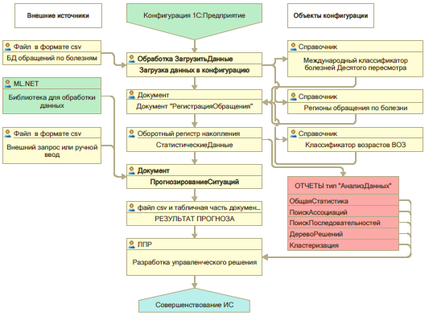

Slide 6
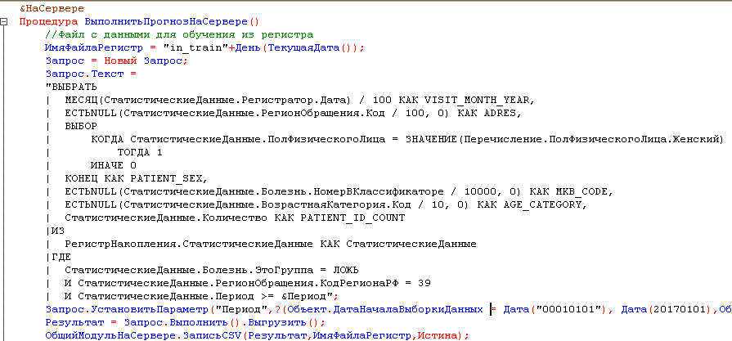
Процедура управления прогнозом на стороне 1С

Slide 7
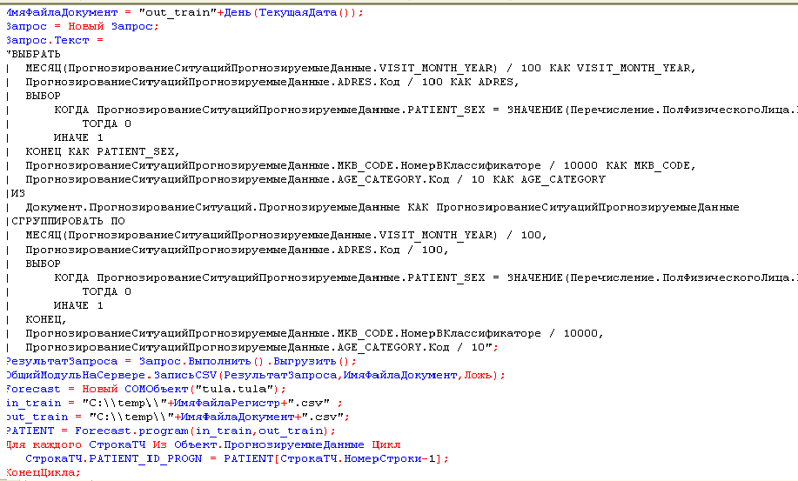

Slide 8
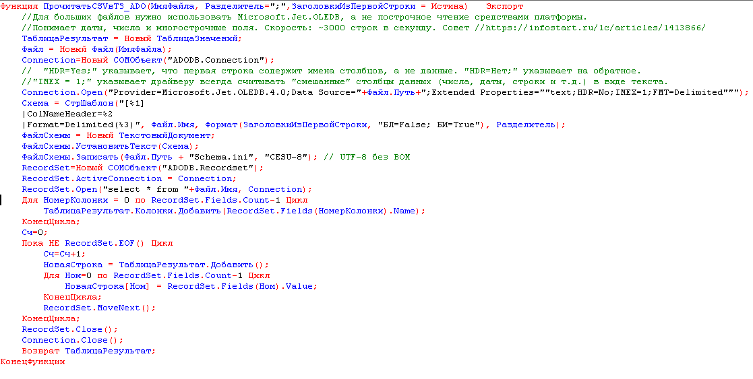

Slide 9
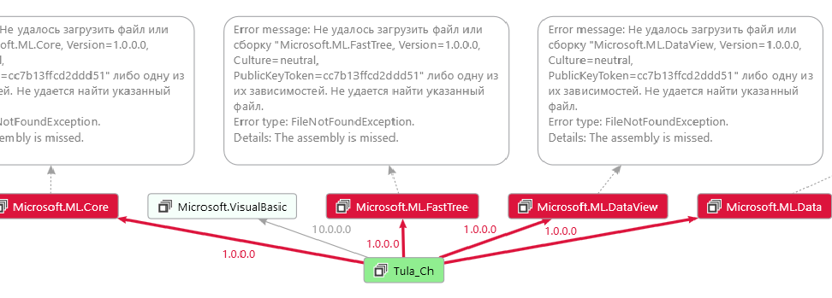
Проблемы взаимодействия 1С COM соединения с Microsoft.ML

Slide 10
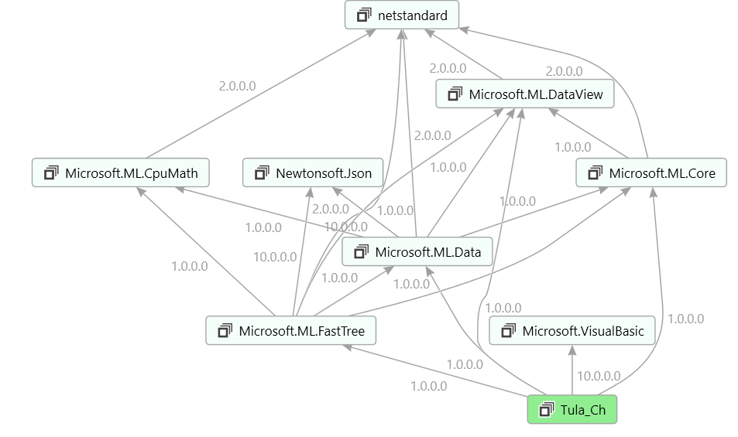
Решение проблем подключения с помощью инструмента глобального кэша сборок Gacutil

Slide 11
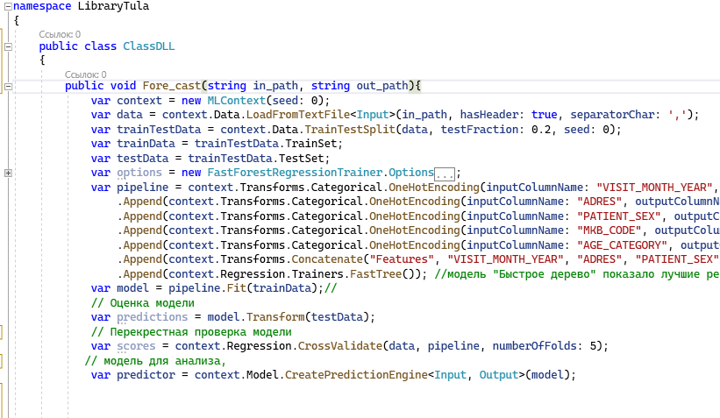
Класс прогнозирования

Slide 12
Преимущества 1С: Предприятие для решения поставленных задач
Скорость чтения Excel или csv-файла сопоставима с результатами других языков (напр. Python)
Поддержка работы с пятью СУБД
Кроссплатформенность
Наличие тонкого, web , мобильного клиентов
Высокая скорость разработки
Отказоустойчивость
Интеграция с .NET

